Slide 1
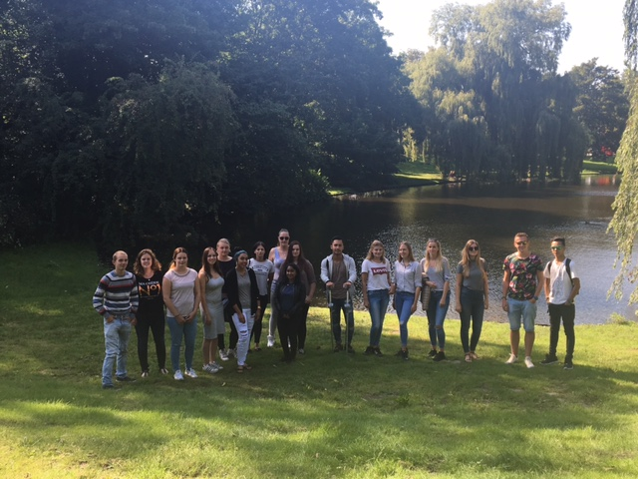
PIT Periode 1: Wie ben ik?

Slide 2
‘Vertellen’ over de speciale voorwerpen
Vertel de klas over het voorwerp die je hebt meegenomen
Wat is het?
Wat maakt het voor jou tot een bijzonder voorwerp?

Slide 3
Groepsfoto met bijzondere voorwerpen die iets over je zeggen
Uitleg bedoeling groepsfoto
Naar buiten voor de foto (bij goed weer)
Snelhechter (daar gaat alles in)
Deze eerste drie weken is onze centrale leervraag:
Wie ben ik en waar kom ik vandaan?
De leervragen die hierbij horen zijn:
Hoe leer ik? (leerstijlentest vorige week)
Waar kom ik vandaan? (vandaag over nadenken)
Wie ben ik?

Slide 4
Autobiografie
Zoek op internet een autobiografisch verhaal (dus een levensverhaal van de schrijver) waarover je volgende week kort iets over kunt vertellen (je kunt gewoon op je plek blijven zitten).
De volgende punten vertel je:
De naam van de persoon die het boek geschreven heeft plus boektitel
De rode draad (wat heeft de persoon meegemaakt)
Wat maakt het levensverhaal van de schrijver bijzonder/lezenswaardig?
Welke belangrijke ontwikkeling heeft de persoon in zijn/haar leven gevormd?

Slide 5
‘Wie ik ben-collage’ bespreken
Kies twee onderdelen uit je ‘Wie ik ben-collage’ die voor jou belangrijk zijn. Ga daarover met de mensen in je groepje (groepjes indelen) in gesprek.
Verdiep je nu verder in elkaar, stel elkaar vragen, wees daarbij uitgebreid: - waarom zijn juist deze twee onderdelen zo belangrijk voor je? - wat heb je van het maken van de collage geleerd? Misschien nieuwe inzichten? - stel elkaar minimaal één verdiepende vraag - schrijf één woord op dat het verhaal van een ander bij jou oproept (dus vat wat in je opkomt samen in één woord)
Maak na afloop een rondje en vertel elkaar de woorden.

Slide 6
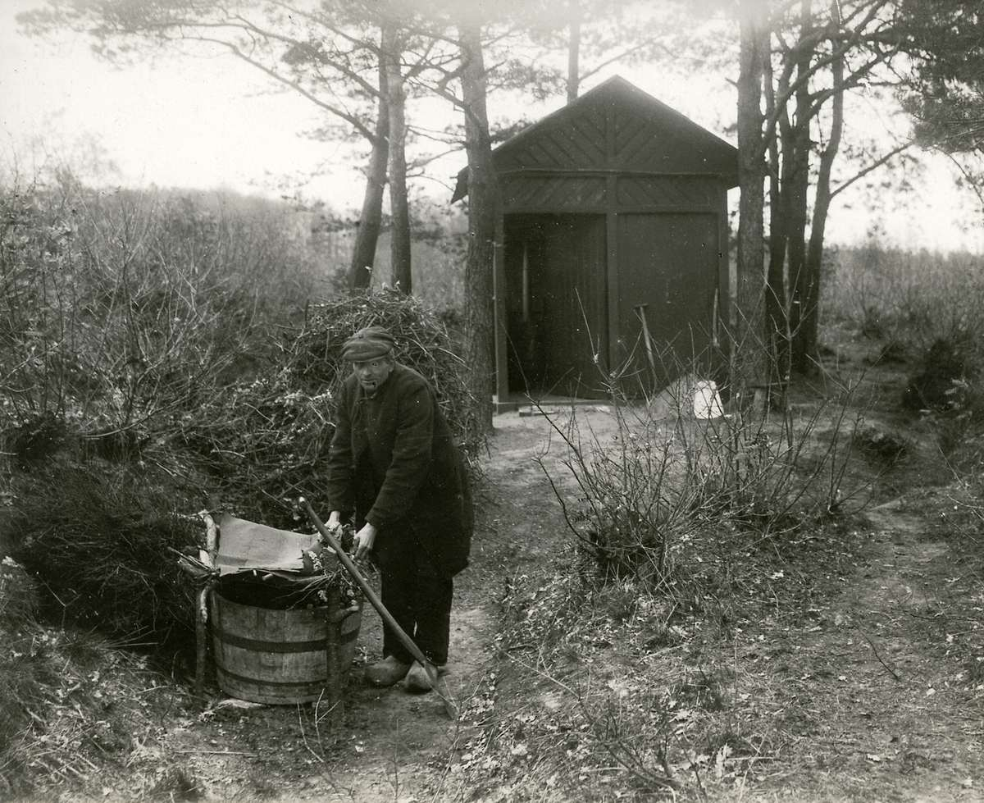
Het verhaal van de kluizenaar
Een kluizenaar leeft in de woestijn op zichzelf en heeft nauwelijks contact met anderen.
Hij leeft in een klein berghutje en hij ziet alleen zijn zus die hem wekelijks wat voedsel brengt.
Zijn ouders besloten ooit dat hij kluizenaar zou worden want zij hadden niets om hem –hij was de jongste zoon- verder te helpen in het leven.
In aanleg is hij een aarzelende, nadenkende man die al in zijn jeugd worstelde met grote angsten en onverklaarbare buien van agressie.
Wat hij meekreeg als belangrijke waarden was dat hij de natuur had te accepteren en respecteren, en dat de mening van de groep vóór die van het individu gaat.
De kluizenaar ziet het leven niet als plezierig maar als iets wat hij heeft te ondergaan. Acceptatie, lijdzaamheid en méé-veren zijn voor hem belangrijke eigenschappen om te overleven in deze omgeving.
Het leven is voor de kluizenaar moeilijk. Hij leeft van de magere giften die hij krijgt. Ook ervaart hij soms verdriet en boosheid wanneer hij denkt aan wat hij wel anders gewild had in zijn leven maar wat voor hem niet bereikbaar was.

Slide 7
Levenslessen:
Hoe weet je of iemand volwassen is?
Wat is een socialisatieproces?
‘Het proces waarin mensen leren om hun gedrag op hun omgeving af te stemmen’.
Wat zijn de belangrijkste aspecten die bij het socialisatieproces horen?
Het socialisatieproces gaat in 3 fasen:
Schikken naar invloed van anderen: Je doet iets wat anderen van je verwachten omdat dat blijkbaar is wat er van je verwacht wordt.
Identificatie: Je begint het gedrag van de groep over te nemen omdat je je gaat identificeren met de groep.
Internalisatie: Je accepteert de invloed van anderen uit je groep omdat hun waarden nu ook jouw waarden zijn.

Slide 8
Een kennismaking met een aantal hoofdkwaliteiten, welke passen bij jou?
Jullie gaan een spel doen waardoor je inzicht krijgt in je kwaliteiten.
Bewaar goed de drie kaartjes die je overhoudt van de kwaliteiten die écht bij je passen
Veel succes!

Slide 9
Toepassing kwaliteiten
Kijk nog eens goed naar de kwaliteiten die je hebt overgehouden
Hoe kun je die kwaliteiten gebruiken in je toekomstige werk?
Werk dit per kwaliteit uit in een kort verslag
Beschrijf ook in dat verslag welke kwaliteiten je nog moet ontwikkelen (dat zijn dus de kwaliteiten die je hebt weggegeven)
Terugkoppeling met de klas

